Slide 1

Programação Orientada a Objetos Encapsulamento
Paulo Viniccius Vieira
paulo.vieira@faculdadeimpacta.com.br
Notes:
Olá pessoal.
nesta aula vamos aprender o que é programação orientada a objetos.

Slide 2
Pilares da POO
A POO se baseia em 4 pilares:
Abstração
Processo de representar entidades do mundo real
Encapsulamento
Restringe o acesso à determinadas partes de um objeto
Herança
Facilita o reuso do código
Polimorfismo
Adicionam a possibilidade de alteração no funcionamento interno de objetos
Notes:
Antes de falarmos sobre a POO, vamos falar um pouco sobre paradigmas de programação.
Paradigmas de programação são diferentes formas de desenvolver um código.
Existem vários tipos de paradigmas de programação.
Entre eles o paradigma estruturado, o paradigma funcional e o paradigma orientado a objetos.
Vamos falar um pouco sobre cada um deles.

Slide 3
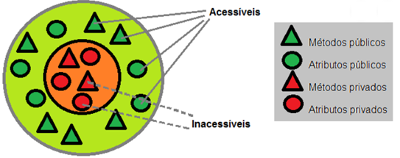
Encapsulamento
O encapsulamento restringe o acesso aos atributos e métodos de uma classe
Evita que atributos específicos de uma classe possam ser acessado diretamente
Notes:
Antes de falarmos sobre a POO, vamos falar um pouco sobre paradigmas de programação.
Paradigmas de programação são diferentes formas de desenvolver um código.
Existem vários tipos de paradigmas de programação.
Entre eles o paradigma estruturado, o paradigma funcional e o paradigma orientado a objetos.
Vamos falar um pouco sobre cada um deles.

Slide 4
Encapsulamento
Em Python, ao aplicar o conceito de encapsulamento, os atributos e métodos da classe podem ser:
Públicos: Podem ser acessados diretamente
Privados: Não podem ser acessados diretamente
Notes:
Antes de falarmos sobre a POO, vamos falar um pouco sobre paradigmas de programação.
Paradigmas de programação são diferentes formas de desenvolver um código.
Existem vários tipos de paradigmas de programação.
Entre eles o paradigma estruturado, o paradigma funcional e o paradigma orientado a objetos.
Vamos falar um pouco sobre cada um deles.

Slide 5
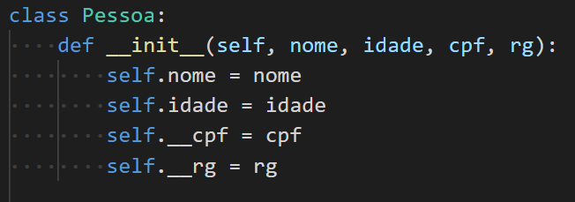
Encapsulamento
Atributos e métodos privados devem ter seus nomes iniciados por dois sublinhados
Notes:
Antes de falarmos sobre a POO, vamos falar um pouco sobre paradigmas de programação.
Paradigmas de programação são diferentes formas de desenvolver um código.
Existem vários tipos de paradigmas de programação.
Entre eles o paradigma estruturado, o paradigma funcional e o paradigma orientado a objetos.
Vamos falar um pouco sobre cada um deles.

Slide 6
Encapsulamento
Atributos e métodos privados devem ter seus nomes iniciados por dois sublinhados
Atributos privados começam com dois sublinhados
Notes:
Antes de falarmos sobre a POO, vamos falar um pouco sobre paradigmas de programação.
Paradigmas de programação são diferentes formas de desenvolver um código.
Existem vários tipos de paradigmas de programação.
Entre eles o paradigma estruturado, o paradigma funcional e o paradigma orientado a objetos.
Vamos falar um pouco sobre cada um deles.

Slide 7
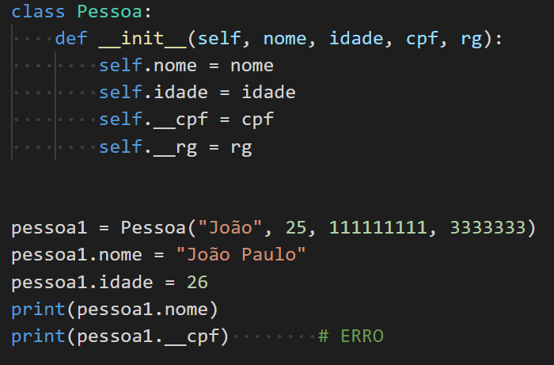
Encapsulamento
Os atributos e métodos privados não podem ser acessados fora da classe.
Notes:
Antes de falarmos sobre a POO, vamos falar um pouco sobre paradigmas de programação.
Paradigmas de programação são diferentes formas de desenvolver um código.
Existem vários tipos de paradigmas de programação.
Entre eles o paradigma estruturado, o paradigma funcional e o paradigma orientado a objetos.
Vamos falar um pouco sobre cada um deles.

Slide 8
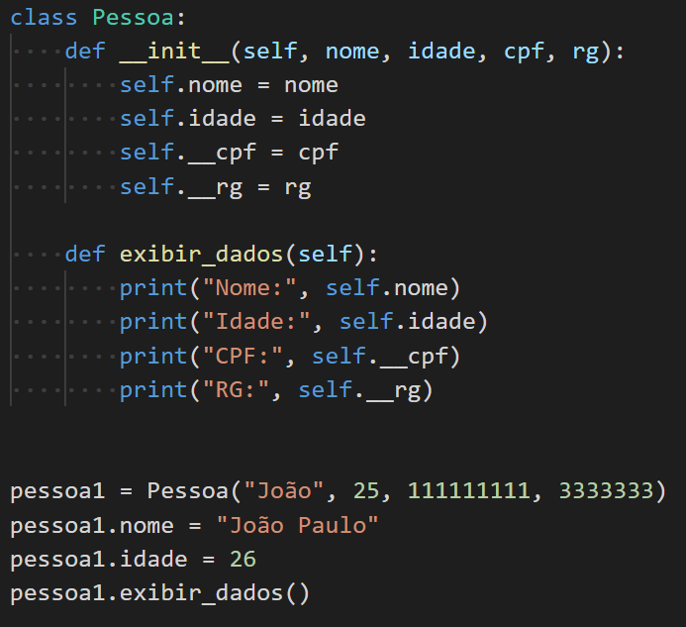
Encapsulamento
Os atributos e métodos privados só podem ser acessados dentro da própria classe.
Notes:
Antes de falarmos sobre a POO, vamos falar um pouco sobre paradigmas de programação.
Paradigmas de programação são diferentes formas de desenvolver um código.
Existem vários tipos de paradigmas de programação.
Entre eles o paradigma estruturado, o paradigma funcional e o paradigma orientado a objetos.
Vamos falar um pouco sobre cada um deles.

Slide 9
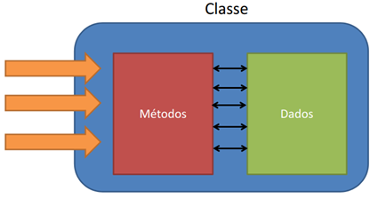
Encapsulamento
Aplicando o conceito de encapsulamento, os atributos e métodos privados de uma classe ficam ocultos do restante da aplicação
Para permitir o acesso é necessário criar métodos públicos que acessam os atributos privados
Métodos Públicos
Atributos Privados
Notes:
Antes de falarmos sobre a POO, vamos falar um pouco sobre paradigmas de programação.
Paradigmas de programação são diferentes formas de desenvolver um código.
Existem vários tipos de paradigmas de programação.
Entre eles o paradigma estruturado, o paradigma funcional e o paradigma orientado a objetos.
Vamos falar um pouco sobre cada um deles.

Slide 10
Encapsulamento
A prática mais comum é criar dois métodos:
um método que retorna o valor do atributo (get)
outro método que altera o valor do atributo (set)
A convenção para esses métodos em muitas linguagens orientadas a objetos é colocar a palavra get ou set antes do nome do atributo.
Notes:
Antes de falarmos sobre a POO, vamos falar um pouco sobre paradigmas de programação.
Paradigmas de programação são diferentes formas de desenvolver um código.
Existem vários tipos de paradigmas de programação.
Entre eles o paradigma estruturado, o paradigma funcional e o paradigma orientado a objetos.
Vamos falar um pouco sobre cada um deles.

Slide 11
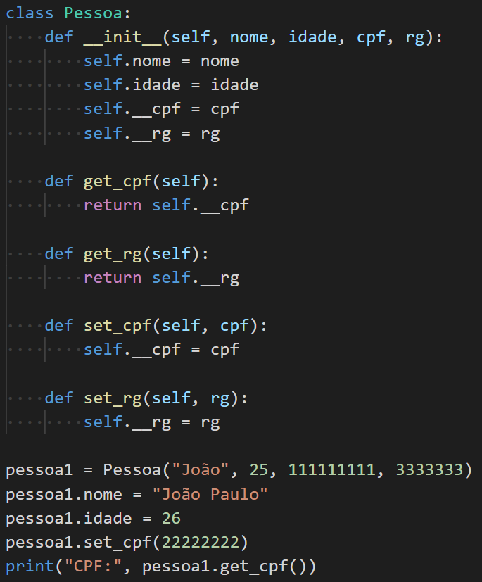
Encapsulamento
Métodos get
retorna valor do atributo

Slide 12
Encapsulamento
Métodos get
retorna valor do atributo
Métodos set
Altera o valor do atributo

Slide 13
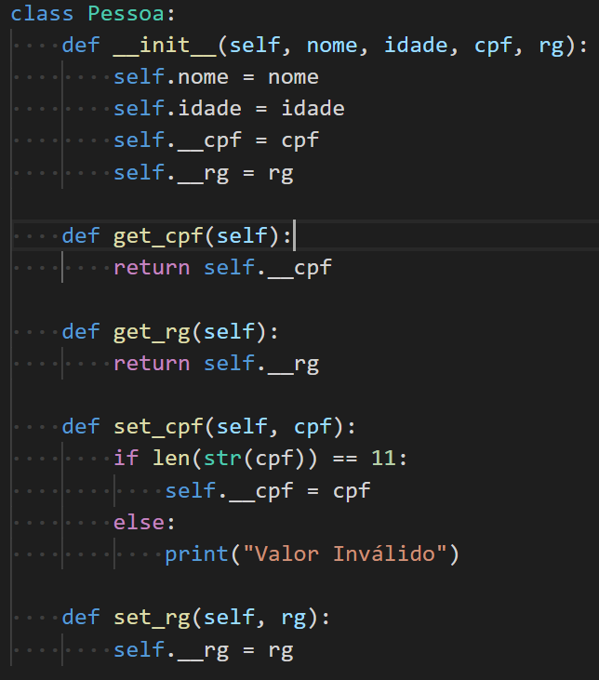
Encapsulamento
Métodos get e set podem ser utilizados para realizar validação de acesso

Slide 14
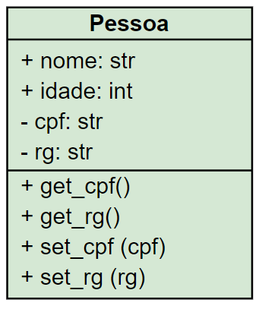
Encapsulamento
Representação no Diagrama de Classes
O símbolo + representa um atributo ou método público
O símbolo - representa um atributo ou método privado
Notes:
Antes de falarmos sobre a POO, vamos falar um pouco sobre paradigmas de programação.
Paradigmas de programação são diferentes formas de desenvolver um código.
Existem vários tipos de paradigmas de programação.
Entre eles o paradigma estruturado, o paradigma funcional e o paradigma orientado a objetos.
Vamos falar um pouco sobre cada um deles.

